Slide 1
Bel Ağrısına Yaklaşım
Arş.Gör.Önder Yılmaz
KTÜ Aile Hekimliği ABD

Slide 2
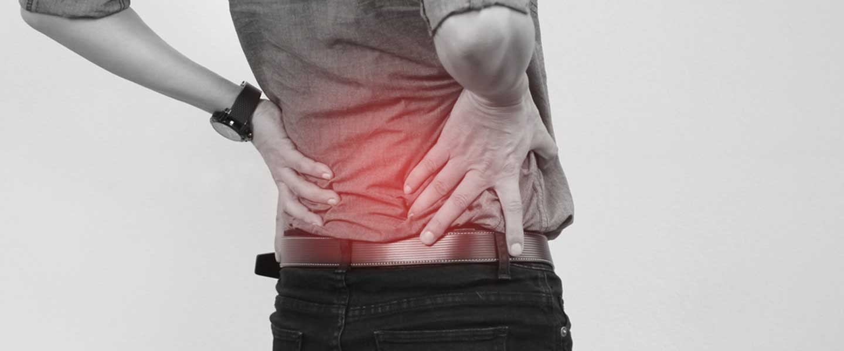

Slide 3
Amaç
Bel ağrısının önemi,nedenleri ve bel ağrısına klinik yaklaşımı gözden geçirmek

Slide 4
Hedefler
Bel ağrısının epidemiyolojisi hakkında bilgi sahibi olmak
Bel ağrısını sınıflandırabilmek
Bel ağrısının risk faktörlerini sayabilmek
Tanı ve tedavi hakkında bilgi sahibi olmak
Korunma yöntemlerini öğrenmek

Slide 5
Sunum Planı
Bel ağrısı kaynakları
Bel ağrısının sınıflanması
Risk faktörleri
Tanı
Tedavi
Korunma yöntemleri

Slide 6
Genel Bilgiler
Toplumun %80’i yaşamları boyunca en az bir kez bel ağrısından yakınırlar.
20-50 yaş grubunda en pahalı sağlık sorunudur
45 yaş altı çalışanlarda sakatlığın en sık nedenidir.

Slide 7
ABD’de bel ağrısı 1970-81 arası %125 artmıştır.
Bundan kaynaklanan sakatlık %140 artmıştır.
1993’te Almanya bel ağrıların bir meslek hastalığı olarak kabul etmiştir.
İsveç’te erken emeklilik nedenlerinden %25’i bel ağrısıdır.

Slide 8
Bel Ağrılarında Risk Faktörleri
Yaş 35-55
Obezite
Uzun boy
Lomber kanal ölçüleri
Sigara, Alkol
Geçirilmiş bel ağrısı
Hamilelik, Çocuk sayısı, Oral kontraseptif
Psikososyal faktörler
Mesleki ve fiziksel faktörler

Slide 9
Bel Ağrılarında Risk Faktörleri
Titreşimli alet ve araç kullananlar
Uzun yol otobüs ve kamyon şoförleri
Yanlış şekilde ağırlık kaldıran işçiler
Öne eğilerek çalışanlar(çiftçi,temizlikçi)
Yana dönerek çalışanlar(boya ,mutfak işleri)
Uzun süreli oturma
Karın ve bel kaslarının zayıflığı
Bel çukurunun fazla olması.

Slide 10
Bel Ağrısı Sınıfları
Akut
Subakut
Kronik

Slide 11
Akut Bel Ağrısı
Ani ve yanlış hareketlere bağlı(ani pozisyon değiştirme, yük kaldırma , düşme)
İstirahat edilmez ve tavsiyelere uyulmazsa kronikleşir.
%90’ı 1-3 hafta arası iyileşir.
Hastaların %38’i 1 yıl içinde yeni bir atak geçirebilir.

Slide 12
Subakut Bel Ağrısı
6 -8 haftadan 3 aya kadar uzar
Seyri nispeten iyidir
Kronikleşme ve tekrarlama riski yüksektir.
Hastaları %41’i 1 yılda yeni bir atak geçirir.

Slide 13
Kronik Bel Ağrısı
3 aydan uzun
İş hayatını,günlük faaliyetleri olumsuz etkiler.
%80’i 1 yıliçinde yeni bir atak geliştirir.
Önemli bir sosyoekonomik sorun

Slide 14
Ağrı Kaynakları
Ligamentler
Faset eklemler
Vertebral periost
Paravertebral kaslar ve fasya
Damarlar
Anulus fibrosus
Spinal sinir kökleri

Slide 15
Bel Ağrısı Çeşitleri
Mekanik bel ağrısı (MBA) %97
Nonmekanik bel ağrısı %1
Bel ağrısına neden olan viseral hastalıklar %2

Slide 16
Mekanik Bel Ağrısı
Altta yatan malign, neoplastik ve inflamatuvar bir hastalık yok
Anatomik veya fonksiyonel bir anormalliği ifade eder.

Slide 17
Mekanik bel ağrısı-1
Lumbar sprain,strain (%70)
Idiopatik bel ağrısı
Disk ve faset dejenerasyonu (%10)
Hernie disk (%4)
Spinal stenoz (%3)
Osteoporotik kompresyon kırığı (%4)
Spondylolistesis (%2)

Slide 18
Mekanik bel ağrısı-2
Konjenital anomaliler (%1)
  Kifoz,
  Skolyoz,
    Transizyonel Vert.
    Sakralizasyon,
    Lumbalizasyon,
  Spina Bifida,
  Blok Vertebra,
  Hemivertebra,
  Faset Tropizmi

Slide 19
Mekanik bel ağrısı-3
Travmatik kırıklar (<%1)
Spondilolizis
Internal disk disruption
İnstabilite

Slide 20
En sık mekanik neden
Muskuloligamentöz lezyonlar ve intervertebral disk ve fasetlerde
dejenerasyon’dur.
%85 hastada patoanatomik tanı kesin değildir.
Semptomlar ve görüntüleme arasındaki ilişki zayıftır.

Slide 21
Lumbar sprain ve strain
Genellikle ek yüklenme ile oluşur.
Ağrı belde lokalizedir, yayılımı yoktur.
Lezyon disk veya fasette değil, kas veya ligamentlerdedir.
Patoanatomik lezyon gösterilemez.
İdiopatik bel ağrısı terimi tercih edilir.

Slide 22
Disk ve faset dejenerasyonu
İntervertebral disk dejenerasyonu en sık L4-5 veya L5-S1 de olur.
Ağrı kalça, kasık, uyluk, dize kadar yayılabilir.
Ağrı güç lokalize edilir, ekstansiyon ile artar.

Slide 23
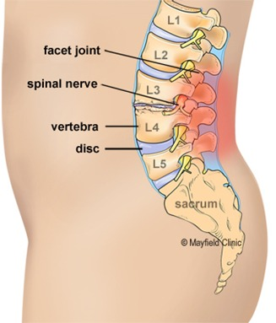
Hernie disk
Genellikle ani başlangıçlıdır.
Ağrı bacağa, topuğa kadar yayılır.
Bel fleksiyonu ağrılıdır.
Seviyeye göre değişen nörolojik bulgular görülür.

Slide 24
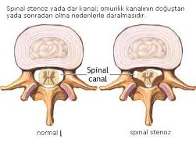
Spinal stenoz
Bel ağrısı hafiftir.
Bacağa yayılan ağrı bilateral olabilir.
Nörojenik klaudikasyo tipiktir.
Ağrı fleksiyon ile azalır.
Kanal ön-arka çapı <15 mm
İnterpediküler mesafe <25 mm

Slide 25
Spondilolistezis
Bir vertebranın bir alttaki üzerinden öne doğru kaymasıdır.
Kayma özellikle öne doğrudur,arkaya doğru olursa retrolistezis denir.

Slide 26
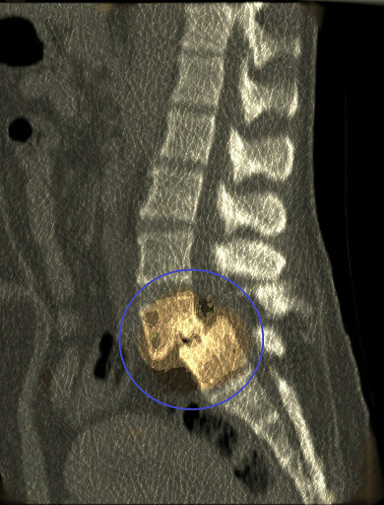

Slide 27
Nonmekanik bel ağrısı
Neoplazi
İnfeksiyon
İnflamatuar artritler
Endokrin ve Metabolik

Slide 28
Ankilozan Spondilit
Sakroiliak eklemleri ve omurgayı tutar
Kronik ve inflamatuar bir hastalık
İlk başvuru yakınması erken yaşta gelişen inflamatuar bel ağrısı
Omurgadaki eklem ve ligamanların ankilozundan dolayı esneklik kaybolur.

Slide 29
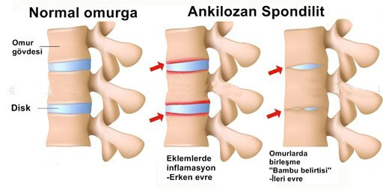
Ankilozan Spondilit

Slide 30
Ankilozan Spondilit
Muayenede lomber omurga hareketleri genelde kısıtlıdır.
Erken dönemde lomber lordoz vardır.
Hastalık ilerledikçe lomber lordoz kaybolur,dorsal kifoz artar,göğüs ön duvarı düzleşir,karın öne çıkar,anterofleksiyon postürü gelişir.

Slide 31
Ankilozan Spondilit
Aktif dönemde sedimentasyon hızı ve CRP hızla yükselir.
%90 HLAb27 pozitif.
Sakroileit genelde çift taraflıdır ve en erken ortaya çıkan radyolojik bulgudur.
Tipik radyolojik görünüm omurgalarda kareleşme.
Omurlar arasında bilateral simetrik sindesmofit denilen köprüler oluşur.

Slide 32
Visseral hastalıklar
Pelvik hastalıklar
Renal hastalıklar
Aortik anevrizma
Gastrointestinal hastalıklar

Slide 33
Bel Ağrısına Yaklaşım
Ağrı nedeni sistemik bir hastalık mı?
Ağrının uzun süre devam etmesine neden olan sosyal veya psikolojik bir neden var mı?
Cerrahi girişim gerektirecek nörolojik tutulum var mı?

Slide 34
Bel Ağrısında Alarm Belirtileri
Yaş <20, >50
Travma ,kompresyon fraktürü
Steroid ,antikoagülan kullanımı
Kanser hikayesi
Ateş ,kilo kaybı,gece terlemesi
Şiddetli ve istirahatle azalmayan ağrı

Slide 35
Bel Ağrısında Alarm Belirtileri
Gece uykudan uyandıran ağrı
Öksürme ve valsalva manevrasıyla artan ağrı
Nörolojik defisit (alt ekstremitede kas gücü kaybı,duyu kaybı ,anal sfinkter laksisitesi ve anal duyu kaybı)
Pozitif düz bacak kaldırma testi
Bele yönelik operasyon

Slide 36
Tanısal Yaklaşımlar
Laboratuvar
Yaşlılarda
Sistemik belirtileri olanlarda
Konservatif tedaviye yanıt alınamayanlarda

Slide 37
Tanısal Yaklaşımlar
ESR yüksekliği
Osteomyelit, tbc, diskit
Multipl myelom
Ankilozan spondilit, Reiter send, Psöriatik artrit
Metastaz

Slide 38
Direkt grafi
Sistemik hastalık veya travma varlığında
Ateş, kilo kaybı, kanser öyküsü varsa
Nörolojik defisiti olanlarda
Alkol ve uyuşturucu bağımlılarında
50 yaş üzerinde
Ağrı 4-6 haftalık tedaviye yanıt vermediğinde

Slide 39
CT-MR
Erken ve sık kullanımı önerilmez
Asemptomatik bireylerde de
disk dejenerasyonu (%46-93),
bulging (%54-79) ve
herniasyon (%22-36) görülebilir.
İnfeksiyon veya kanser şüphesi varsa
Persistan nörolojik kaybı olanlarda önerilir.

Slide 40
Diğer tanısal yaklaşımlar
Elektromiyografi
Kemik sintigrafisi
Myelografi
Diskografi
Ultrasonografi

Slide 41
MBA: Seyir
Non spesifik bel ağrısı
%90 ilk 2 hafta içinde iyileşir.
%40, 6 ay içinde tekrarlar.
Hernie disk
Cerrahi düşünülen hastaların %’10’unda 6 hafta sonra ağrının devam ettiği görülmüş
Spinal stenoz
4 yıllık takipte %70 değişiklik olmadığı,
%15 iyileşme, %15 kötüleşme gözlenmiş

Slide 42
Tedavide amaç
Hastanın ağrısının azaltılması
Ağrı ile baş etme yollarının öğretilmesi
Günlük fonksiyonların iyileştirilmesi
İşe geri dönüşün sağlanması

Slide 43
Tedavi Seçenekleri

Slide 44
1. Hasta eğitimi
Omurganın anatomisi, ağrı nedenleri
Tanı ve tedavi yöntemleri anlatılır.
Semptomların azaltılması için gerekli basit kurallar öğretilir.
Tedaviye aktif katılım sağlanır.

Slide 45
2. Hastanın aktif tutulması
Kapasiteleri kısıtlı bile olsa hızla işe dönüş teşvik edilmeli
2 gün istirahat=7 gün istirahat

Slide 46
3. Yatak istirahati
Yararı:
Ağrı azalır
İntradiskal basınç azalır
Zararı:
Kemik, bağ ve kas dokusunda
Kardiyovasküler performansta

Slide 47
Yatak istirahati: Süre
Akut bel ağrısında 2-3 gün
Siyatalji veya nörolojik defisit varsa 7-10 güne kadar verilebilir.
Kronik ağrıda yeri yok.

Slide 48
Yatak istirahati: Pozisyon
En uygun pozisyon kişinin en rahat ettiği pozisyondur.
İdeali dizler ve kalça fleksiyonda yatıştır.
Sırt üstü yatışta dizler altına yastık konur.

Slide 49
Medikal tedavi
Asetaminofen
NSAİİ
  Genellikle ilk seçenektir (2-4 hafta)
  Kronik ağrıda da yeri var

Slide 50
Medikal tedavi
Myorelaksan
  Rolü kısıtlı, NSAİİ la birlikte verilebilir
  Uyku hali ve yorgunluk yapar
Benzodiazepinler
  Etkisi tartışmalı

Slide 51
Medikal tedavi
Opioid analjezikler
  NSAİİ lara yanıt alınamadığında
  NSAİİ lar kontrendike ise
  2-3 gün ve zamana bağlı verilir

Slide 52
Medikal tedavi
Oral kortikosteroidler
  Antiinflamatuar etkisi ile kullanılır
  Sinir kökü basısı bulguları varsa
Antidepresanlar
  Kronik ağrı tedavisi (öz.amitriptilin)

Slide 53
Fizik tedavi modaliteleri
Yüzeyel ısıtıcılar
USG
Kriyoterapi
TENS
Masaj
Traksiyon

Slide 54
Egzersiz
Kardiyovaskuler ve aerobik egzersizler
  Dokularda kan akımı ve oksijenasyon artar
  Ağrı toleransı artar
  Depresyon bulguları azalır

Slide 55
Terapotik egzersizler
FTR ve medikal tedaviye 4-6 hafta yanıt vermeyenlerde önerilir.
Tetik nokta enjeksiyonu
Kuru iğneleme
Kortikosteroid
Lokal anestetik
Epidural kortikosteroid
Faset enjeksiyonu

Slide 56
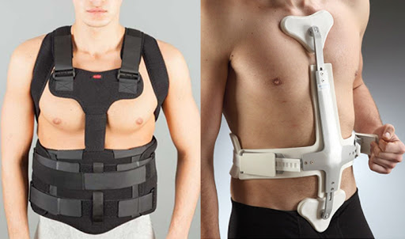

Slide 57
Lomber korse ve breysler
Bel ağrısını önlemede koruyucu etkisi tartışmalı
Tedavi edici etkisi sınırlı
Biyomekanikte düzelme sağlamaz
Uzun süre kullanımda gövde kaslarını zayıflatır.

Slide 58
Manipulasyon
Akut bel ağrısında kısa dönem faydalı
Kronik bel ağrısında etkisi yok
Kontrendikasyonlar: Kauda ekuina sendromu, vertebral malinite, infeksiyon, inflamatuar hastalıklar, miyelopati, vertebral kemik hastalıkları, multipl radikülopati, instabilite

Slide 59
Cerrahi tedavi
Sfinkter disfonksiyonu
Dayanılmaz ağrı
İlerleyici nörolojik kayıpta endike

Slide 60
Multidisipliner tedavi
Aktif egzersiz programı
Davranış tedavisi
Relaksasyon egzersizleri
Fiziksel ve psikososyal program

Slide 61
Bel okulları
Bel ağrısından korunma ve tekrarların önlenmesi için hasta eğitimidir.
Kendine güven kazanır.
Bağımlılığı azaltır.
Omurgaya binen yükü azaltır.
Yaşam kalitesini arttırır

Slide 62
Korunma
Kilo kontrolü
Sigaranın bırakılması
Ergonomik yaklaşım
Uygun postür
Aerobik aktivite

Slide 63
Korunma
Tempolu yürüyüş,yüzme,koşma
Sert ve ortopedik yatak
Ağırlığı belden yukarı ve vücuda yakın tutmak
Dönerken belle değil vücutla dönmek
Yükü iki ele bölmek
Yatarken bacakları gergin tutmamak

Slide 64
Kaynak
Aile hekimliği ayaktan tedavi ve koruma, Lange
Uptodate, Evaluation of low back pain
Bel Ağrısı, Dr.Ziya L.Gökaslan
Bel Ağrısına Yaklaşım,Klinik Tıp Aile Hekimliği Dergisi Cilt 9 Sayı 6

